Slide 1
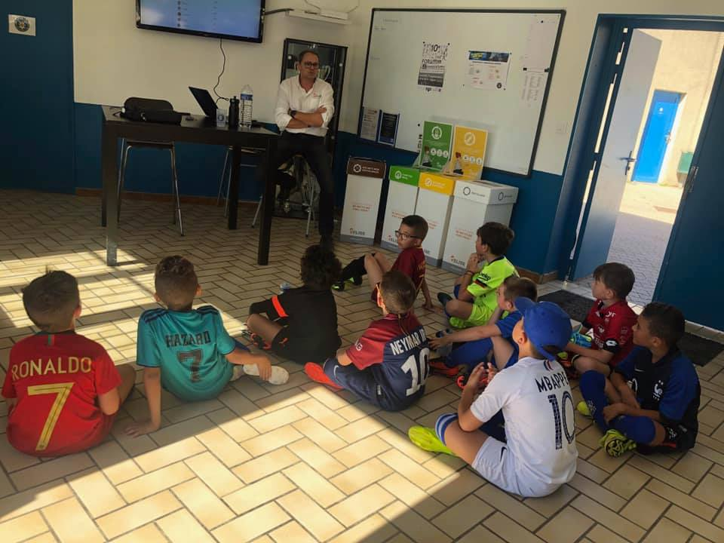
Chevigny St Sauveur
Septembre 2019
Nb participants : 30
District
Nom de l’action
Côte d’Or
Trier ses déchets au club
Thématique
Environnement
Résumé de l’action
Intervention de la structure Elise auprès de nos U9 pour leur apprendre a trier les déchets du club suite a leur mise en place de nouvelles poubelles (canettes / bouteilles plastiques / bouchons / non recyclable …)

